Slide 1

Общество как система. Социальные институты

Slide 2


Найдите в приведённом ниже списке характеристики общества как динамичной системы и запишите цифры, под которыми они указаны.
1. обособление от природы
2. наличие подверженных изменениям подсистем
3. обособленность элементов
4. самоорганизация и саморазвитие
5. появление новых элементов и связей
6. многоаспектность и целостность

Slide 3
Верны ли следующие суждения об основных институтах общества?
А. Один из социальных институтов, призванных удовлетворять базовые потребности человека и общества в комфортных материальных условиях существования, это производство.
Б. Один из социальных институтов, призванных удовлетворять базовые потребности человека и общества в общении, объединении с другими людьми и первичной социализации, это семья.
1. верно только А
2. верно только Б
3. верны оба суждения
4. оба суждения неверны

Slide 4

Верны ли следующие суждения об обществе?
А. Обществом традиционно называют большие группы людей, объединённых совместной деятельностью.
Б. Общество в широком смысле является динамичной самоорганизующейся системой.
1. верно только А
2. верно только Б
3. верны оба суждения
4. оба суждения неверны

Slide 5
Выберите верные суждения о социальных институтах и запишите цифры, под которыми они указаны.
1. Появление социальных институтов связано с необходимостью удовлетворения фундаментальных потребностей общества.
2. Структура современного социального института, как правило, характеризуется простотой отношений.
3. Некоторые социальные институты могут выступать и как агенты социализации, и как каналы социальной мобильности.
4. К политическим институтам общества традиционно относят рыночную экономику и собственность
ПРИЗНАКИ ПОЛИТИЧЕСКОЙ ВЛАСТИ

Slide 6
В ходе парламентских дебатов рассматривался вопрос о разработке мер, направленных на ограничение монополизма в экономике, стимулирование конкуренции производителей. Назовите сферу общества, связь которой с экономикой иллюстрируется этим примером. Приведите собственные примеры, иллюстрирующие связь экономики с другими двумя сферами общественной жизни (сначала укажите сферу, а потом приведите соответствующий пример.)

Slide 7



Выберите верные суждения об обществе и социальных институтах и запишите цифры, под которыми они указаны.
1. Социальные институты выполняют функцию социализации человека.
2. Общественный прогресс характеризуется деградацией, возвратом к уже отжившим структурам и отношениям.
3. Общество представляет собой закрытую систему, не взаимодействующую с внешней средой.
4. Общество является постоянно развивающейся динамической системой.
5. В широком смысле под обществом понимают обособившуюся от природы, но тесно связанную с ней систему, которая включает в себя способы взаимодействия и формы объединения людей

Slide 8
Выберите верные суждения об обществе и запишите цифры, под которыми они указаны.
1. Общество – целостная самоорганизующаяся система взаимоотношений между людьми.
2. В структуре общества выделяют экономическую, политическую, социальную и духовную сферы.
3. Социальные институты организуют удовлетворение определённых потребностей общества и человека.
4. Динамичность социальных институтов проявляется в их обособленности от природной среды.
5. Социальным регрессом называют направление развития от низших и простых форм общественной организации к более высоким и сложным.

Slide 9
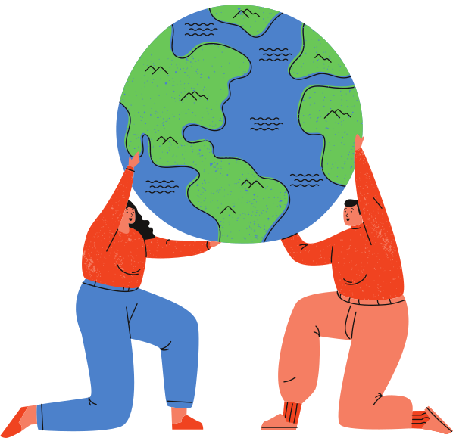
Выберите верные суждения о социальных институтах и запишите цифры, под которыми они указаны.
1. Социальный институт представляет собой исторически сложившуюся организацию социальной практики.
2. Структура современного социального института, как правило, характеризуется
простотой отношений.
3. Некоторые социальные институты могут выступать как агенты социализации.
4. К политическим институтам общества традиционно относят рыночную экономику и
собственность.

Slide 10


Назовите любые три социальных института (кроме семьи), осуществляющих функцию социализации индивидов, и проиллюстрируйте примерами социализирующее воздействие каждого из них. (Сначала назовите социальный институт, затем приведите соответствующий пример.) (Каждый пример должен быть сформулирован развёрнуто.)

Slide 11
Верны ли следующие суждения о социальных институтах?
А. Образование как социальный институт объединяет с другими социальными институтами наличие различных элементов в структуре.
Б. Социальные институты возникли в связи с объективной потребностью общества регулировать сферу социальных отношений.
Ответ:
1. верно только А
2. верно только Б
3. верны оба суждения
4. оба суждения неверны

Slide 12
Используя обществоведческие знания,
1) раскройте смысл понятия «социальный институт»;
2) составьте два предложения:
− одно предложение, содержащее информацию об одном из социальных институтов в политической сфере жизни общества;
− одно предложение, раскрывающее одну из функций любого социального института.

Slide 13
Верны ли следующие суждения об обществе как системе?
А. Все сферы общественной жизни подвержены изменениям.
Б. Общество является статичной системой.
1. верно только А
2. верно только Б
3. верны оба суждения
4. оба суждения неверны

Slide 14


Выберите верные суждения об обществе и запишите цифры, под которыми они указаны.
1. Общество и природа не связаны между собой.
2. Общество – это совокупность людей и их взаимодействий.
3. Структурные компоненты общества однотипны.
4. Динамика общества проявляется в его развитии.
5. Экономическая сфера общества включает в себя взаимодействия людей
в процессе производства, обмена, потребления и распределения материальных благ и
услуг.

Slide 15
Выберите верные суждения об обществе и запишите цифры, под которыми они указаны.
1. Общественное развитие всегда имеет стихийный характер.
2. Общество это обособившаяся от природы, но сохранившая с ней взаимосвязь часть
мира, включающая в себя способы взаимодействия людей.
3. Структурные компоненты общества не меняются.
4. Динамика общества проявляется в его развитии.
5. Экономическая сфера общества включает в себя взаимодействия людей в процессе производства, обмена, потребления и распределения материальных благ и
услуг.

Slide 16
Найдите в приведённом списке положения, которые могут служить определениями понятия «общество». Запишите цифры, под которыми они указаны.
1. система различных взаимодействующих коллективов
2. группа людей, объединившихся для совместной деятельности и общения
3. результаты материально-преобразующей деятельности людей
4. определённый этап исторического развития человечества
5. весь материальный мир в целом
6. устойчивые стереотипы человеческого поведения

Slide 17
Найдите понятие, которое является обобщающим для всех остальных понятий представленного ниже ряда, и запишите цифру, под которой оно указано.
1) семья, 2) школа, 3) социальный институт, 4) государство, 5) политическая партия.

Slide 18
Ниже приведён ряд терминов. Все они, за исключением двух, характеризуют динамичный характер общества.
1) развитие, 2) статичность, 3) регресс, 4) спад, 5) прогресс, 6) консерватизм.
Найдите два термина, «выпадающих» из общего ряда, и запишите в таблицу цифры, под
которыми они указаны.

Slide 19


Назовите и проиллюстрируйте три признака социального института на примере семьи. (Каждый пример должен быть сформулирован развёрнуто).

Slide 20


«Общество существует и функционирует в многообразных формах…. Действительно важный вопрос сводится к тому, чтобы за особенными формами не потерять само общество, за деревьями – леса»

Slide 21
19. Покажите на трех примерах тесную связь общества и природы.

Slide 22
1. Ниже приведён ряд терминов. Все они, за исключением двух, характеризуют динамичный характер общества.
1) кризис, 2) статичность, 3) регресс, 4) революция, 5) спад, 6) сложность.
Найдите два термина, «выпадающих» из общего ряда, и запишите в таблицу цифры, под которыми они указаны.

Slide 23
2. Выберите верные суждения об обществе и запишите цифры, под которыми они указаны.
1) Общество может оказывать на природу позитивное влияние.
2) Общество как систему характеризует наличие институтов и подсистем.
3) B основе разграничения сфер общественной жизни - базовые потребности человека.
4) Динамичность социальных институтов проявляется в их обособленности от природной среды.
5) Общество – это весь окружающий человека материальный мир.

Slide 24
2. Выберите верные суждения об обществе и социальных институтах и запишите цифры, под которыми они указаны.
1) Под обществом в узком смысле понимают группу людей, объединённых общими интересами.
2) К политическим институтам общества традиционно относят рыночную экономику и собственность.
3) Изменения в обществе могут происходить под влиянием различных внешних факторов.
4) В обществе реализуются функции воспроизводства и социализации человека.
5) Социальные институты упорядочивают, координируют индивидуальные действия людей, придают им организованный и предсказуемый характер.

Slide 25
19. Какие институты (организации, группы), кроме семьи, участвуют в социализации личности? Назовите любые три института (организации, группы) и приведите пример влияния каждого из них на социализацию личности.

